Slide 1
Memshare: a Dynamic Multi-tenant Key-value Cache
第二组成员：陈墨（主讲人）
肖祖安
谌美玲

Slide 2
论文简介
Stanford university：Asaf Cidon
University of Utah：Stephen M. Rumble 、Ryan Stutsman
Google Inc ：Stephen M. Rumble

Slide 3
目录
背景
动机
设计
系统的共享模型
实现
性能评估

Slide 4
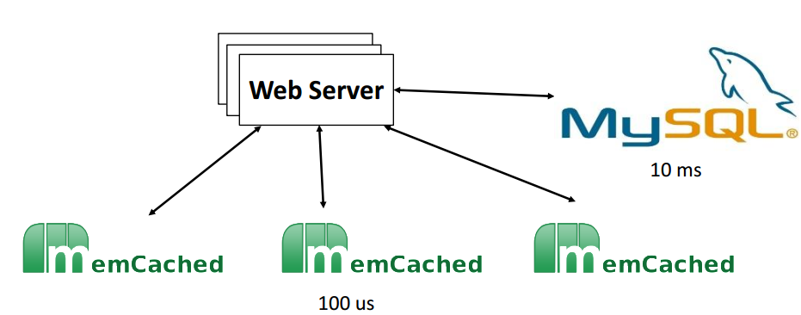
背景
使用DRAM key-value cache可以显著降低web应用时延，短时间内接收大量的数据库请求（如图所示）。
高访问率+缓慢后台数据库读写→提升cache命中率极大改善应用的性能。
eg:在cache命中率为98%的情况下：命中率+1%→速度+35%（facebook study）

Slide 5
背景
以前的cache分配策略：静态分配（static partitioning）其优缺点如下：
优点：
实现应用性能隔离，互不干扰；
所买即所得；
缺点：
手工配置内存以达到性能隔离，很难决定给每个应用配置大小合适的cache内存块；
用户购买一定大小的内存，大小固定，不会随应用的运行情况做出动态调整；
维护成本高
资源使用率低，某些应用内存空闲而有些则资源不足，资源使用不充分。
代表：Facebook、Amazon Elasticache、Memcachier

Slide 6
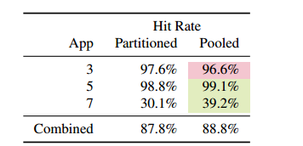
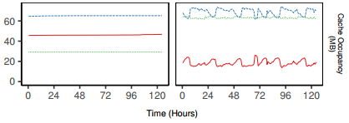
背景
分区或池化（partitioned or pooled）
结论：池化方案总体命中率较高。
分区方案的优点？

Slide 7
动机
综合上述优缺点，作者希望设计一个新的cache内存使用策略，它应该满足以下条件：
能最大化的结合分区和池化两者的优点；
能提供性能隔离，各个应用互不影响；
能最高效的使用cache内存资源，最大化提高cache命中率

Slide 8
动机
与上述策略直接相关的是slab allocator，web应用所需的内存资源的分配和回收由它管理，但其主要缺点如下：
无法使内存资源在应用间自由转移

Slide 9
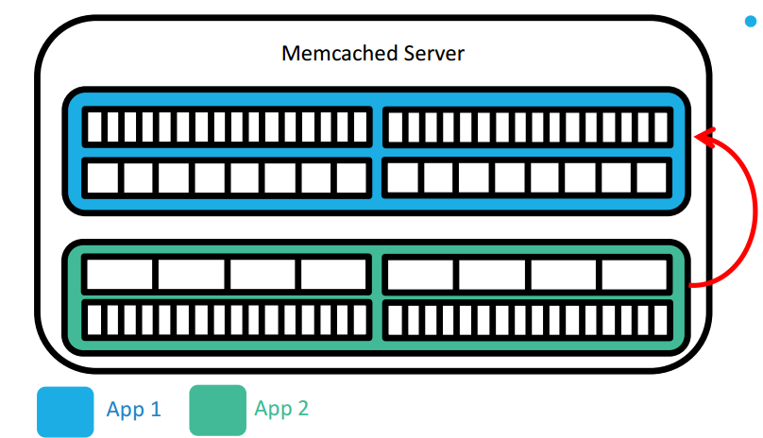
动机
考虑将4KB内存从app2转移到app1，其存在的主要问题如下：
需要回收1MB slab（其中包含了许多item，有一些是热数据）；
一个slab只能包含一种size的item，app1中的其他size的slab无法使用；
4KB
有没有更好的方法？

Slide 10
设计
提出一个新的系统：Memshare
它具有如下特性：
优化内存分配，提高全局命中率（根本目的）；
提供最低内存分配保证以及性能隔离（基本要求）；
优化应用之间内存分配；
估计应用的命中率曲线梯度，以决定将回收的空闲内存分配给最需要内存的那个应用；

Slide 11
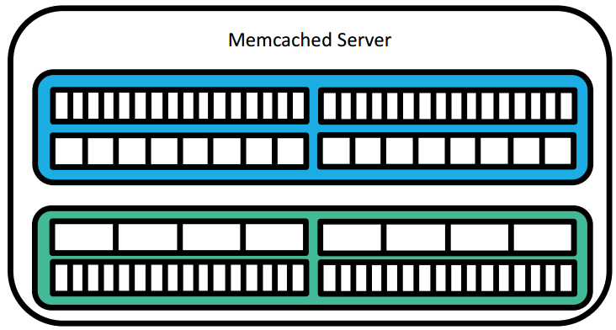

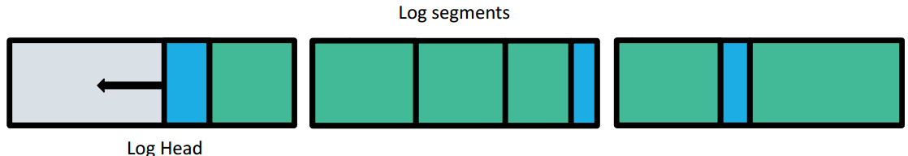
设计
为实现内存空间在应用间灵活转移，提出log-structure：

Slide 12
设计
-所有新加入的item都从head segment由前到后连续填充；
每当一个item加入到log中后，hash表中的key值就指向其在log中的位置；
-当前head segment装满后，一个新的空segment被选中作为新head segment；
特征：所有app的item都混合在一起

Slide 13
设计
Memshare模型：
预留内存：确保app最小的静态内存容量；
池化内存：除去分配给app静态内存后剩下的共享内存；
targetMem（app） = reservedMem（app） + pooledMem（app）

Slide 14
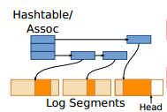

设计
基于上述内存组织结构，设计Memshare系统结构
Arbiter：追踪每个app的状态；
估计命中率梯度；
为新的应用分配内存
Cleaner:加强内存分配；
重新为item分配内存以压缩空闲空间；
回收空闲item

Slide 15
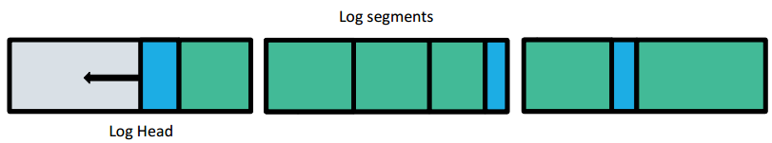

设计
Arbiter工作：
新加入项都从同一个活跃head segment分配，从空块开始由前到后排；
一旦新item被添加到log中，hash表中该item的key值就指向其新分配的位置；
当一个块（1MB segment）装满后，一个新空闲块被选中作为head segment。
特点：所有应用的所有items都是混合在一起的。

Slide 16
设计
cleaner工作：
当系统的自由块存储空间不足（<1% of total DRAM），cleaner程序启动；
从使用过多cache内存的应用中回收items，将items的存储空间压缩成完整的segment（需要对log中的items进行移动）；
Clean工作在多个通道并行，每个通道处理n个segment，至多输出n-1个新segment，释放至少1个空闲segment

Slide 17
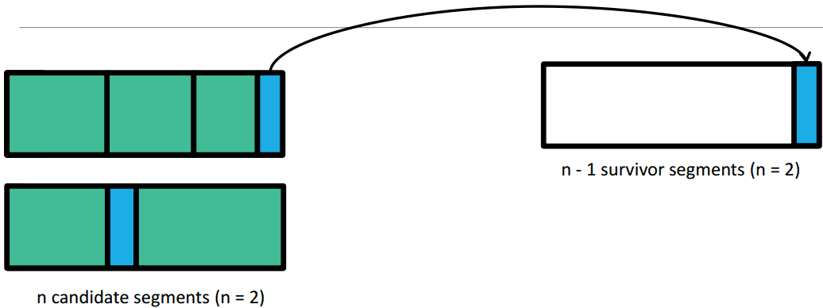
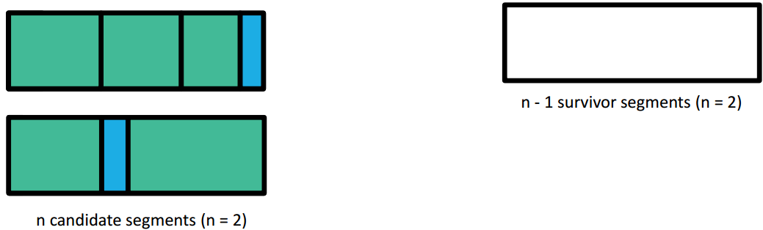
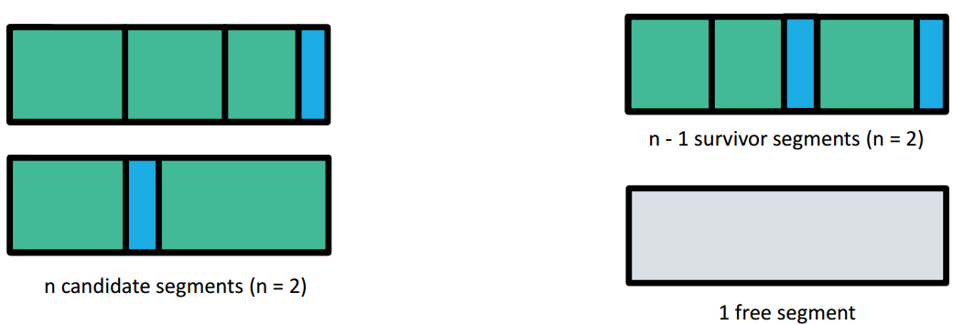
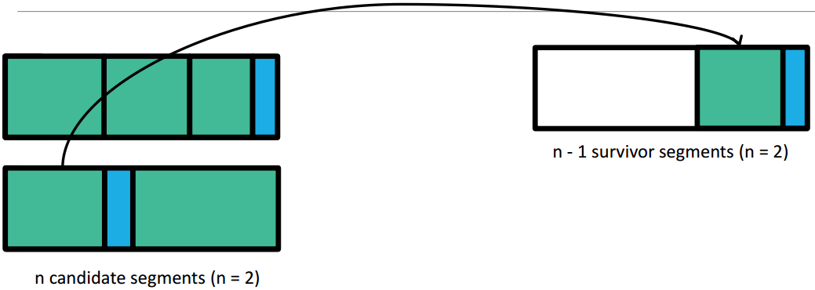

回收过程（n=2）

Slide 18

回收策略
定义 need（app）= $\frac{targetMem（app） }{actualMem（app）}$，rank（LRU）=last access time
根据max need 和max rank进行回收。
每次在need值最大的app中，按rank降序挑选item进行relocate

Slide 19
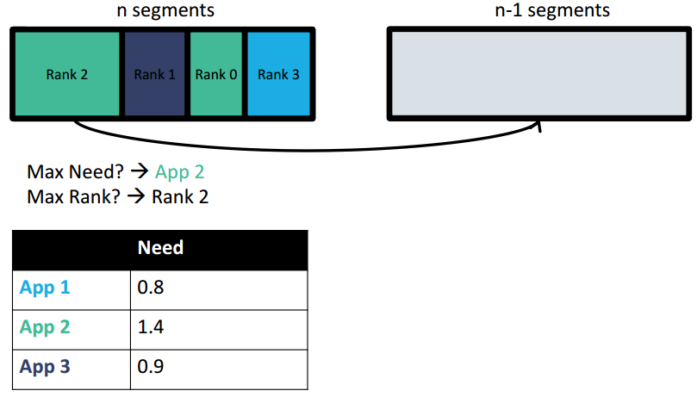
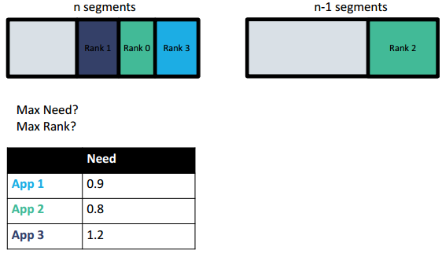
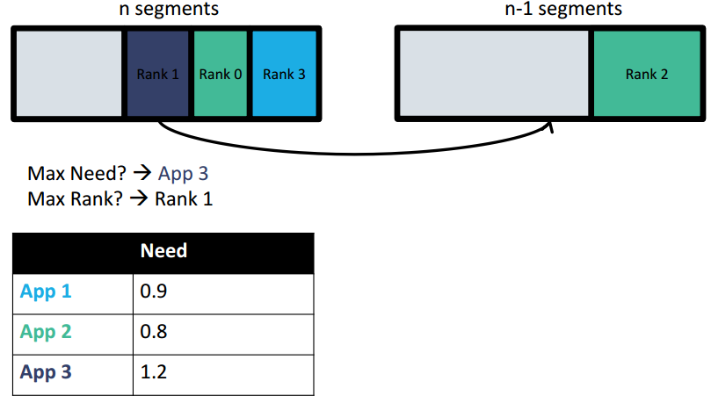
回收过程

Slide 20
系统的共享模型
定义：targetMem（app） = reservedMem + pooledMem
满足 targetMem不小于reservedMem
其中pooledMem分配给性能收益最高的apps来提高全局性能指标，
因此需要估计每个app的命中率曲线，根据该曲线来决定。
在web cache中估计每个app的命中率曲线花销很大，准确率低，因此采用(shadow queue)

Slide 21
系统的共享模型
Shadow queue：cache的一种延伸，只存储item的key值不存value，每个app都有自己的shadow queue。
作用：大致估计app的命中率曲线梯度
使用举例：app A有10000个item在cache中，其shadow queue可装1000个item，若一次访问在cache中没命中，在shadow queue中命中，这意味着再分配给app A 1000个item存储空间，在cache中就会命中。
Shadow queue中命中越多，其app对cache内存需求越大！

Slide 22
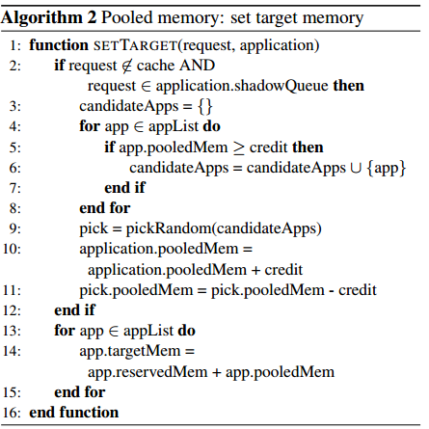
系统共享模型
分配Pooled memory

Slide 23
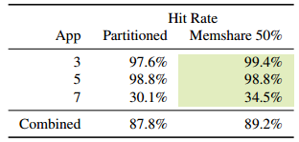
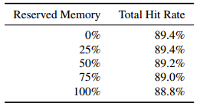
系统共享模型
实验验证：
实验表明：Memshare共享模型性能优于其他系统！

Slide 24
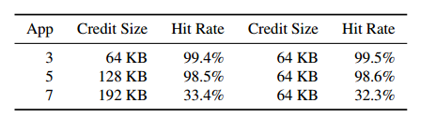
系统共享模型
分配优先级（allocation priority）
确定优先级目的：根据app对内存需求的紧迫程度来分配内存；
实现：为不同的应用分配不同的shadow queue credit size。当一个app的 credit size大于其他app的时候，该app可更快获得存储空间
提高1.1%

Slide 25
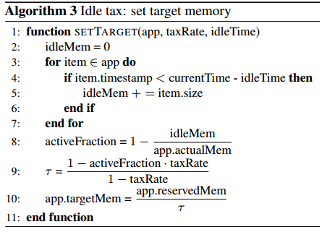
系统共享模型
优化reserved memory资源使用效率。
目的：防止reserved memory资源闲置（即拥有却不使用）。
手段：在不影响该app性能的前提下，通过使用idle memory tax来减少该app的获得的targetMem

Slide 26
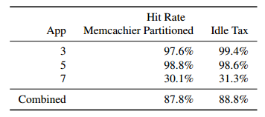
系统共享模型
下表描述了使用idle tax策略所获得的实验数据
实验条件：tax rate = 50% idle time =5 hours 3、5、7代表不同的web应用。

Slide 27
系统共享模型
极端情况：
当taxRate = 1时，所有空闲cache内存都可被重新分配；
当taxRate = 0时，相当于Memcached的静态划分，闲置内存不可 使用。
当所有app都无闲置内存，都在竞争额外的内存资源，额外内存资源将根据reservedMem按比例分配

Slide 28
实现
该系统由三部分组成：log-structure、arbiter、cleaner。
在Memcached系统的基础上，用c++实现的：
复用了Memcached的hash表，传输和请求处理部分；
实现了log-structured的内存分配器

Slide 29
实现
Log
代替了Memcached系统的slab allocator；
提供了基本的alloc 和free接口
Allocation时，系统从当前head segment返回指向该请求内存区的指针。当head segment剩余区域不满足请求大小时，重新选择head segmen。
当没有空闲segment时，线程堵塞，cleaner程序启动，以添加新的空闲segment到空闲块链表中

Slide 30
实现
Arbiter
追踪每个app所占内存大小和装载被回收的item的shadow queue两个属性
响应增加内存请求，增加app可使用内存的大小
在clean过程中，减少app的内存使用，将回收的item插入shadow queue中

Slide 31
实现
Cleaner
当空闲内存容量少于1%时启动，大于1%时停止；
多通道多线程并行、通过减少segment数n来加快clean；
通道之间彼此同步，而且与正常的request过程同步；
Cleaner通过访问hash表来回收item或者更新item的新位置

Slide 32
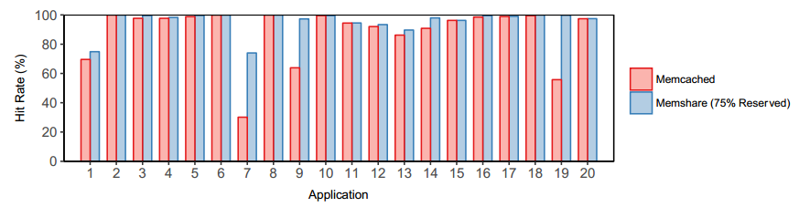
性能评估
Memcached vs Memshare
实验数据表面：
不命中率降低40%；
多个app同时运行命中率提高6%（85%→91%）

Slide 33
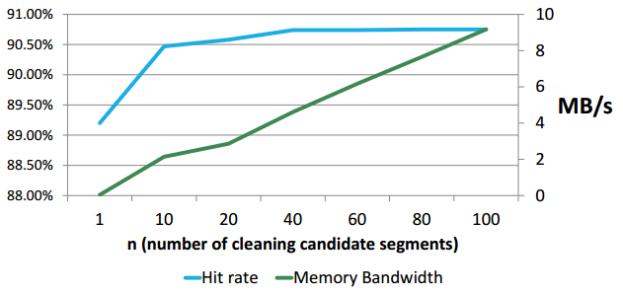
cleaning额外开销
现在服务器带宽量级都在10GB/s以上，cleaning开销几乎可忽略！

Slide 34
总结
本论文主要有以下几点贡献：
1.第一个提出了具有如下特性的多用户key-value cache系统—— Memshare。
-提供了最高的命中率
-提供了最小性能保证
-提供了性能隔离
2.创新的log-structure设计
-设计实现了cleaner程序

